Slide 1
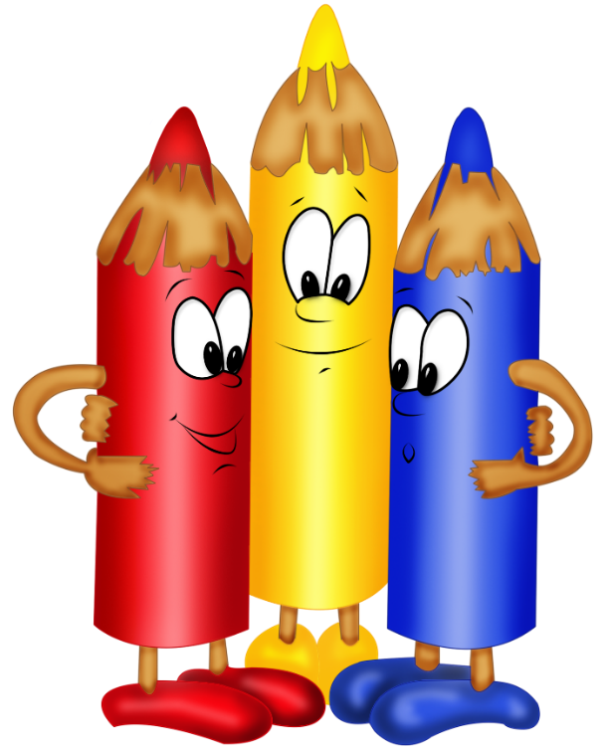
Структурное подразделение «Детский сад №8 комбинированного вида»
семинар- практикум по теме:
«Нетрадиционная техника рисования для детей дошкольного возраста»

Slide 2
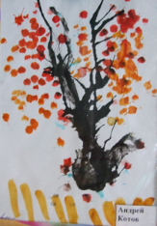
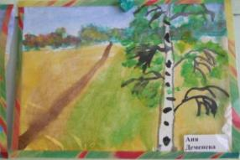
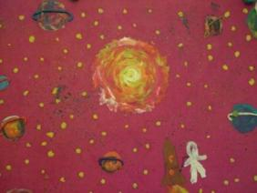
«… Это правда!
Ну чего же тут скрывать?
Дети любят, очень любят рисовать!
На бумаге, на асфальте, на стене.
И в трамвае на окне….»

Slide 3
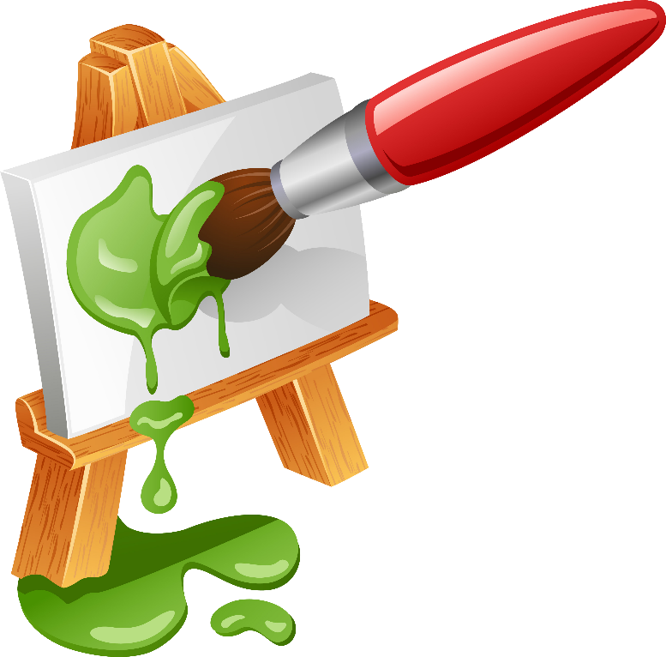
Актуальность мастер-класса:
- в непосредственно-образовательной деятельности по рисованию, решаются задачи всестороннего развития детей, которое необходимо для успешного обучения в школе.
- в процессе работы, у детей формируются мыслительные операции (анализ, синтез, сравнения и др.), навыки работы в коллективе, умение согласовывать свои действия с действиями сверстников.

Slide 4
Цель:
- формирование у детей дошкольного возраста художественно-творческих способностей через творческие задания с использованием в работе интересной и необычной изобразительной техники, неизвестного материала.
- познакомить педагогов с использованием нетрадиционных техник рисования на занятиях по изобразительной деятельности для детей дошкольного возраста.

Slide 5
Рисование с использованием нетрадиционной техники –
это рисование направленное на умение отходить от стандарта.
Главное условие: самостоятельно мыслить и получение неограниченных возможностей выразить в рисунке свои чувства и мысли, погрузиться в удивительный мир творчества.

Slide 6
Проведение НОД с использованием
нетрадиционных техник:
Способствует снятию детских страхов;
Развивает уверенность в своих силах;
Развивает пространственное мышление;
Учит детей свободно выражать свой замысел;
Побуждает детей к творческим поискам и решениям;
Учит детей работать с разнообразным материалом;
Развивает чувство композиции, ритма, колорита, цветовосприятия; чувство фактурности и объёмности;
Развивает мелкую моторику рук;
Развивает творческие способности, воображение и полёт фантазии.

Slide 7
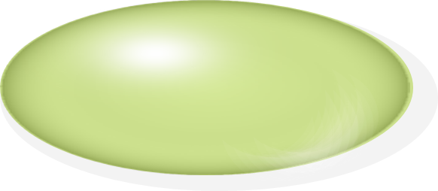
Граттаж
Восковые мелки
Рисование штампом
тычковое рисование,оттиск
Игры с кляксами
Способы
изображения
Ниткография
Монотипия
Пластилинография.
Рисование по мокрому
Рисунок своими
руками (рисование пальцами
и ладошками
Рисование солью, пеной, зубной пастой

Slide 8
Рисование пальчиками и ладошкой. Возраст: от двух лет. Способ получения изображения: ребенок опускает в гуашь ладошку (палец)или окрашивает с помощью кисточки (с двух лет) и делает отпечаток на бумаге. Рисуют и правой и левой руками, окрашенными разными цветами. После работы руки вытираются салфеткой, затем гуашь легко смывается.

Slide 9
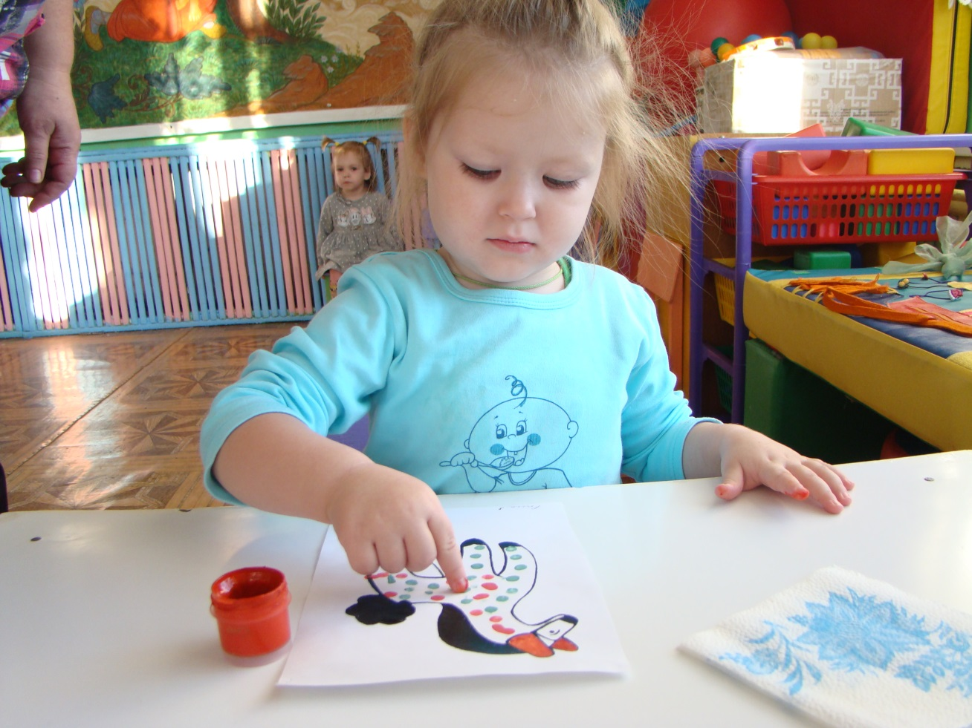

Slide 10
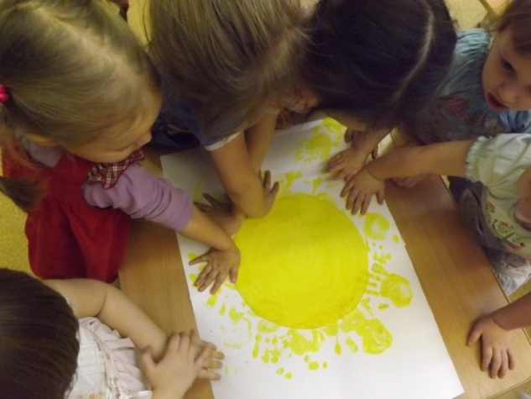
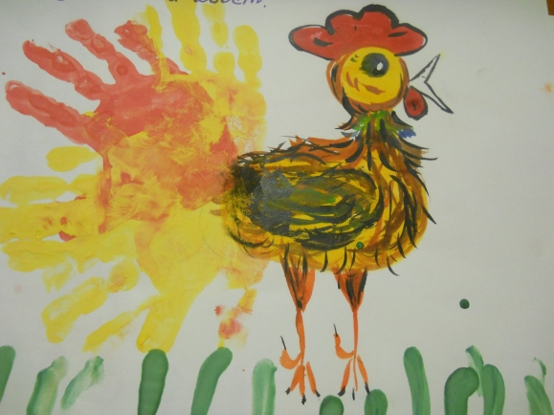

Slide 11
Оттиск печатками Возраст: от трех лет. Способ получения изображения: ребенок прижимает печатку к штемпельной подушке с краской и наносит оттиск на бумагу. Для получения другого цвета меняются и мисочка и печатка.

Slide 12
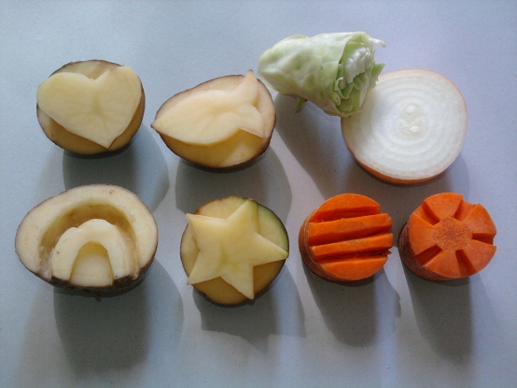
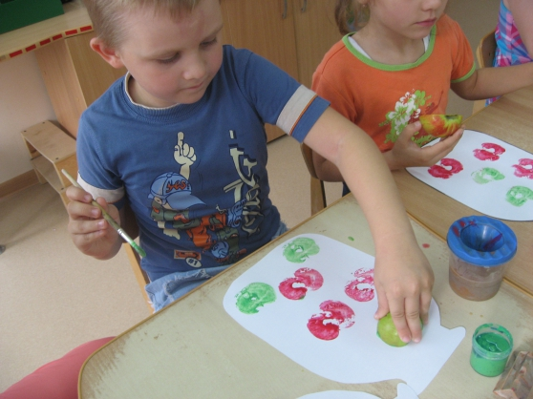

Slide 13
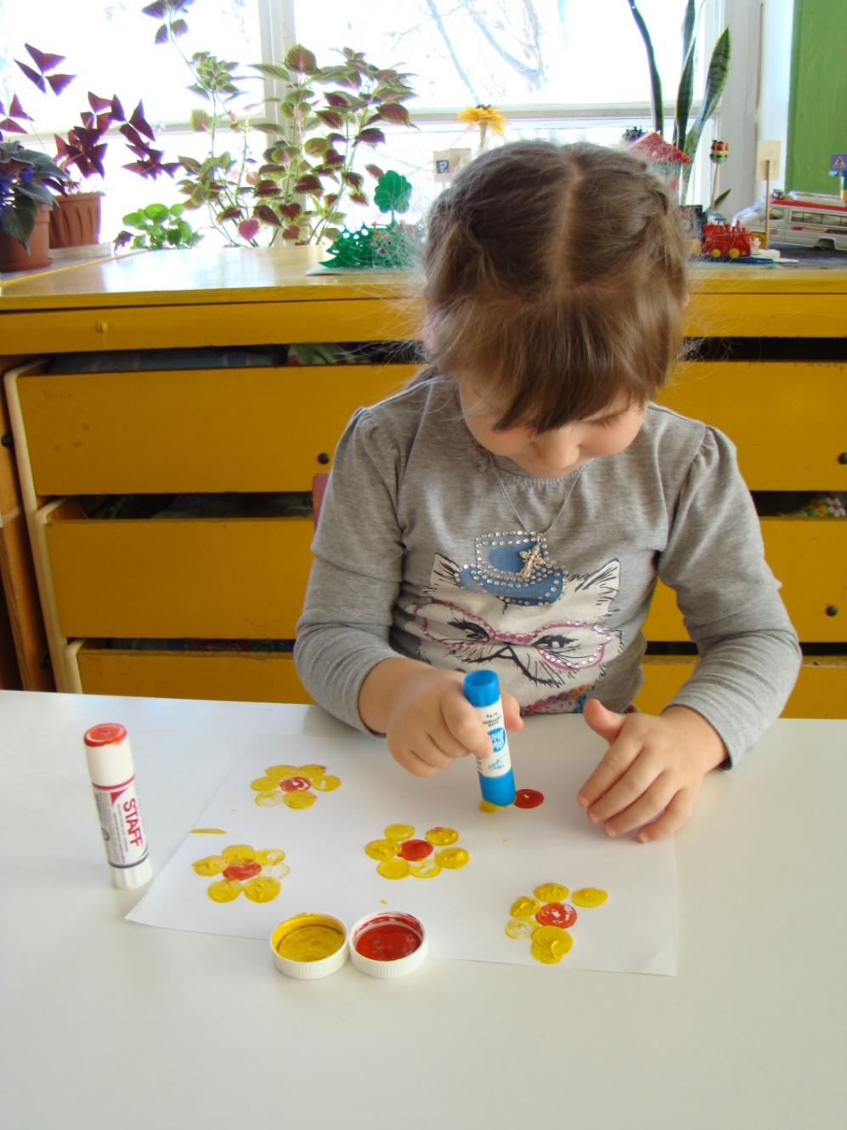

Slide 14
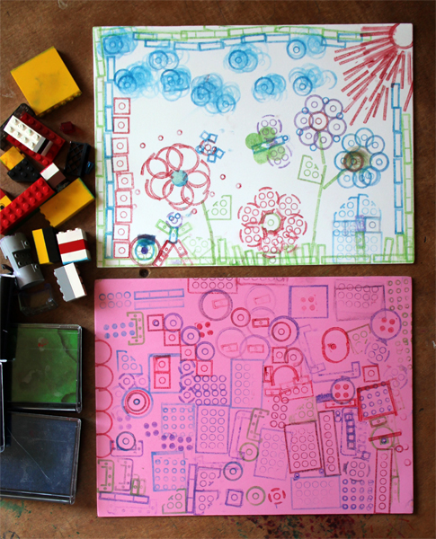
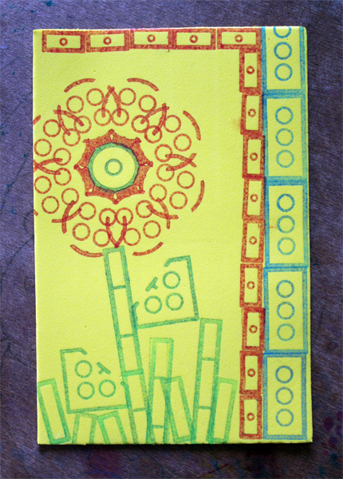

Slide 15
Возраст: от 3 лет. бумага любого цвета и размера, смятая бумага. Способ получения изображения: ребенок прижимает ватную палочку или карандаш к штемпельной подушке с краской и наносит оттиск на бумагу. Чтобы получить другой цвет, меняются и блюдце и смятая бумага.
Тампонирование
ватными палочками, карандашом

Slide 16
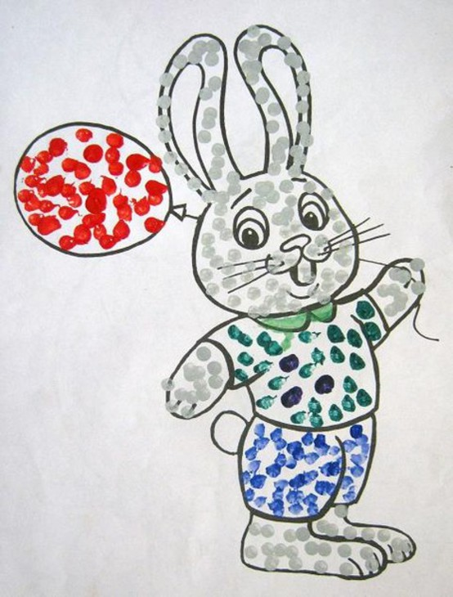
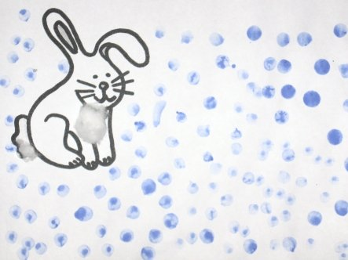

Slide 17
Оттиск пенопластом, поролоном Возраст: от четырех лет. Способ получения изображения: ребенок прижимает пенопласт , поролон к штемпельной подушке с краской и наносит оттиск на бумагу. Чтобы получить другой цвет, меняются и мисочка и пенопласт.

Slide 18
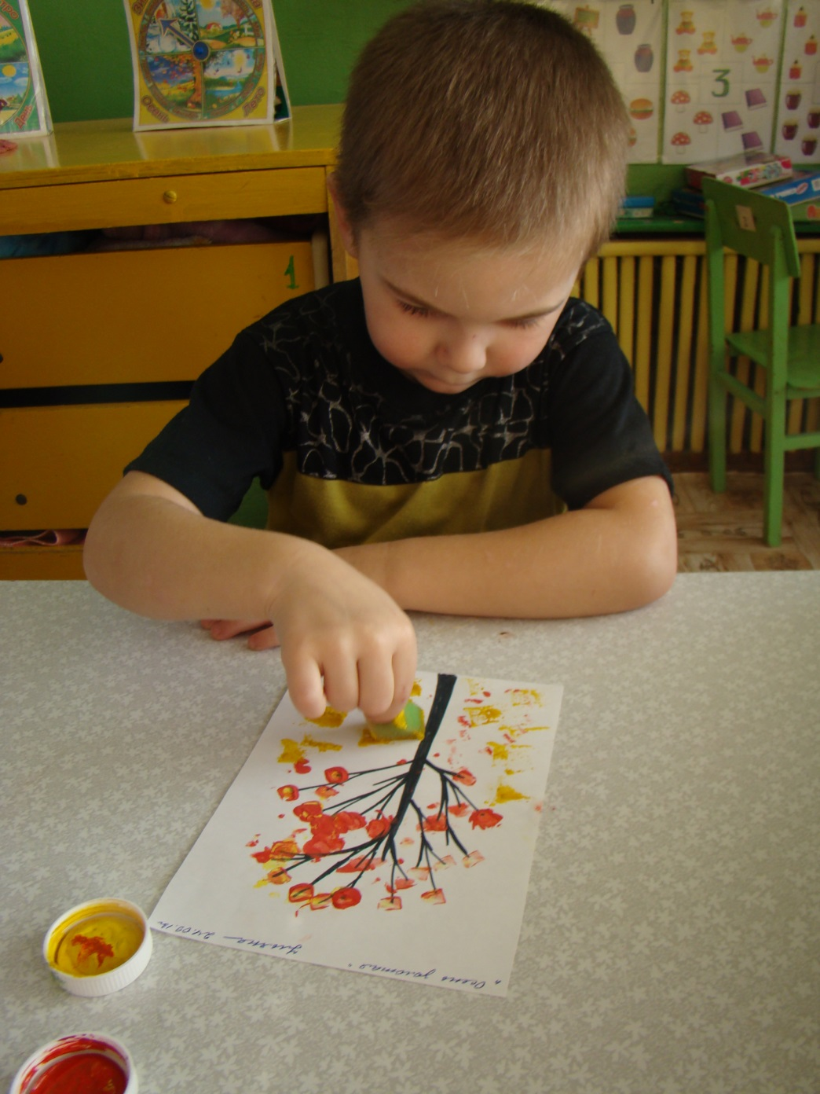
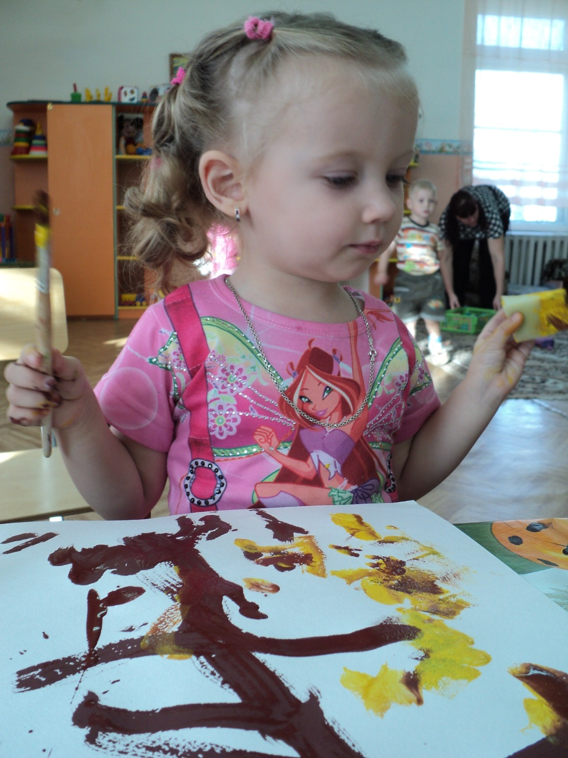

Slide 19
Оттиск смятой бумагой Возраст: от четырех лет. Способ получения изображения: ребенок прижимает смятую бумагу к штемпельной подушке с краской и наносит оттиск на бумагу. Чтобы получить другой цвет, меняются и блюдце и смятая бумага.

Slide 20
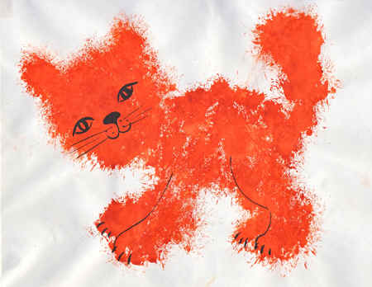
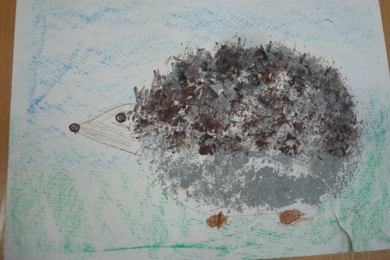

Slide 21
Тычок жесткой полусухой кистью Возраст: с 4-х лет Способ получения изображения: ребенок опускает в гуашь кисть и ударяет ею по бумаге, держа вертикально. При работе кисть в воду не опускается. Таким образом заполняется весь лист, контур или шаблон. Получается имитация фактурности пушистой или колючей поверхности.

Slide 22
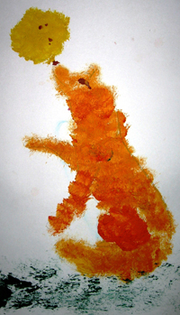
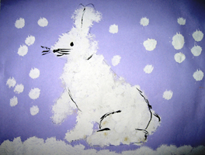

Slide 23
Отпечатки листьев Возраст: от пяти лет. Способ получения изображения: ребенок покрывает листок дерева красками разных цветов, затем прикладывает его к бумаге окрашенной стороной для получения отпечатка. Каждый раз берется новый листок. Черешки у листьев можно дорисовать кистью.

Slide 24
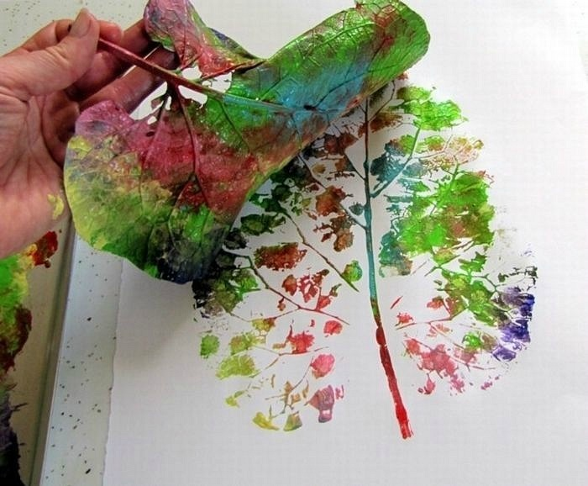

Slide 25
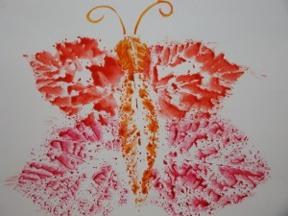
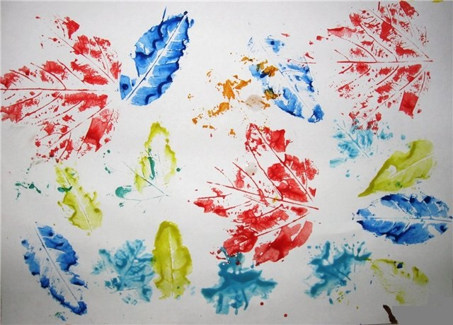

Slide 26
Восковые мелки (свеча) + акварель Возраст: от четырех лет. Способ получения изображения: ребенок рисует восковыми мелками на белой бумаге. Затем закрашивает лист акварелью в один или несколько цветов. Рисунок мелками остается незакрашенным.

Slide 27
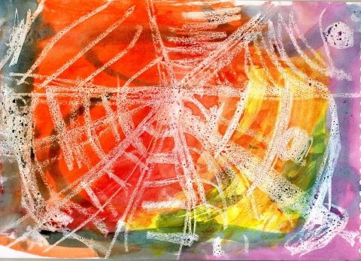
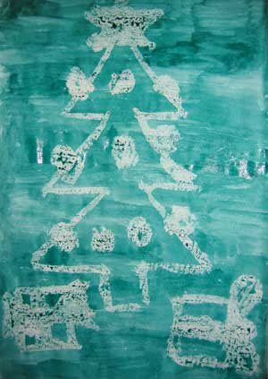

Slide 28
Монотипия предметная Возраст: от пяти лет. Способ получения изображения: ребенок складывает лист бумаги вдвое и на одной его половине рисует половину изображаемого предмета (предметы выбираются симметричные). После рисования каждой части предмета, пока не высохла краска, лист снова складывается пополам для получения отпечатка. Затем изображение можно украсить, также складывая лист после рисования нескольких украшений.

Slide 29
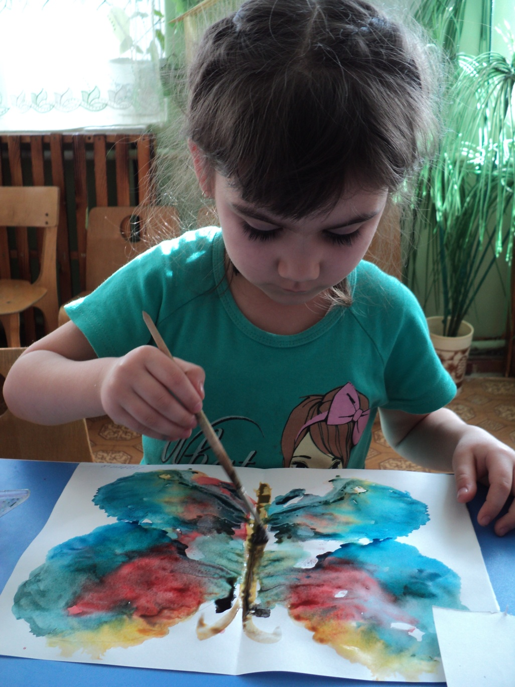
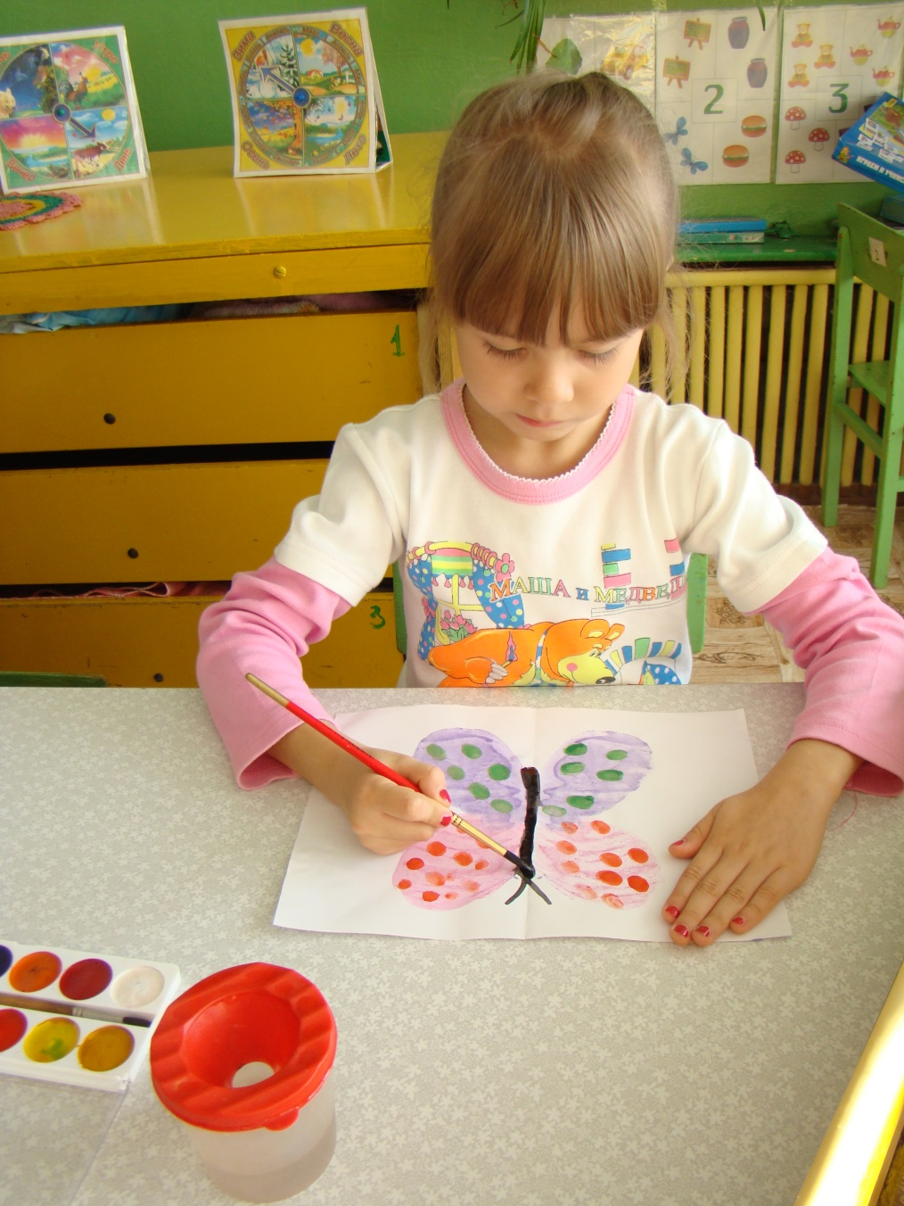

Slide 30
Монотипия пейзажная Возраст: от 6 лет Способ получения изображения: ребёнок складывает лист бумаги вдвое. На одной его половине рисуется пейзаж, на другой получается его отражение в озере, реке (отпечаток). Пейзаж выполняется быстро, чтобы краска не успела высохнуть. Половина листа, предназначенная для отпечатка, протирается влажной губкой. Исходный рисунок, после того как с него сделан оттиск, оживляется красками, чтобы он сильнее отличался от отпечатка. Для монотипии также можно использовать лист бумаги и кафельную плитку. На последнюю наносится рисунок краской, затем она накрывается листом бумаги. Пейзаж получается размытым.

Slide 31
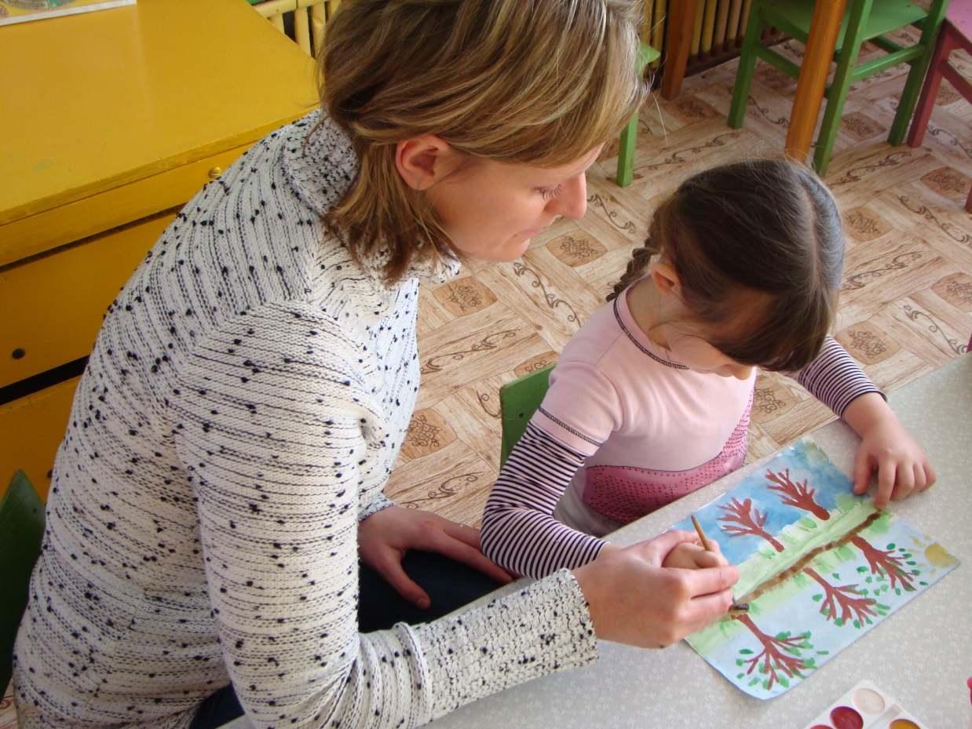
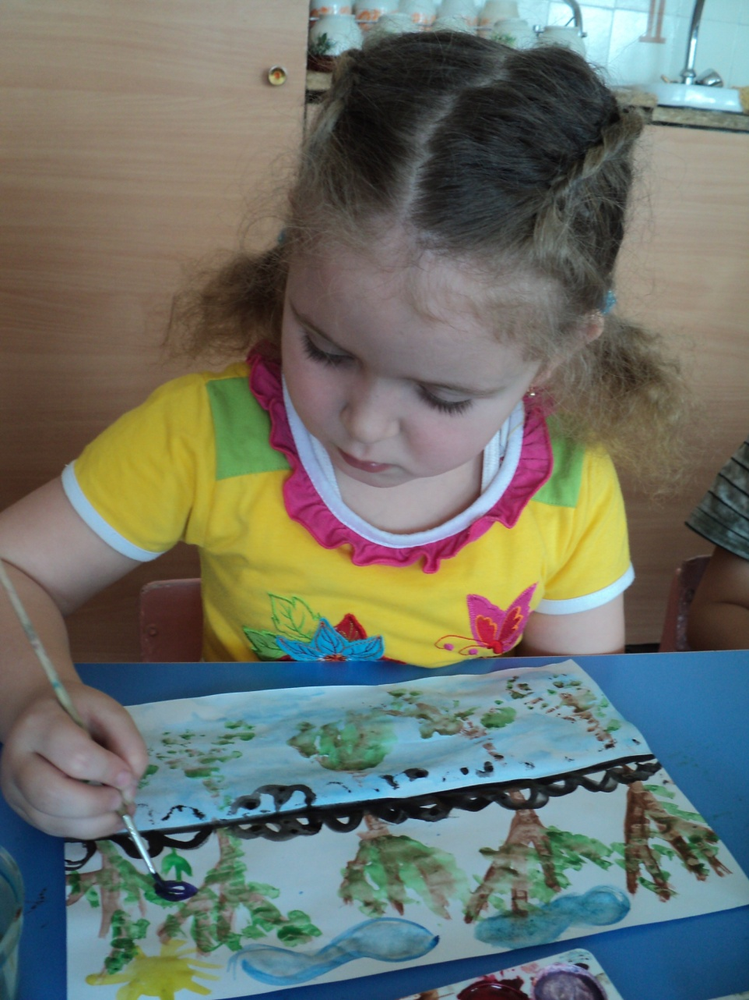

Slide 32
Кляксография обычная Возраст: от пяти лет. Способ получения изображения: ребенок зачерпывает гуашь пластиковой ложкой и выливает на бумагу. В результате получаются пятна в произвольном порядке. Затем лист накрывается другим листом и прижимается (можно согнуть исходный лист пополам, на одну половину капнуть тушь, а другой его прикрыть). Далее верхний лист снимается, изображение рассматривается: определяется, на что оно похоже. Недостающие детали дорисовываются.

Slide 33
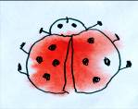
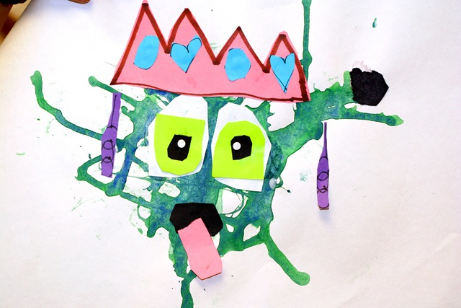
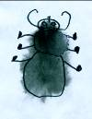
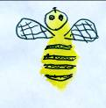

Slide 34
Кляксография с трубочкой Возраст: от пяти лет. Способ получения изображения: ребенок зачерпывает гуашь пластиковой ложкой и выливает на лист, делая небольшое пятно (капельку). Затем на это пятно дует из трубочки так, чтобы ее конец не касался ни пятна, ни бумаги. При необходимости процедура повторяется. Недостающие детали дорисовываются.

Slide 35
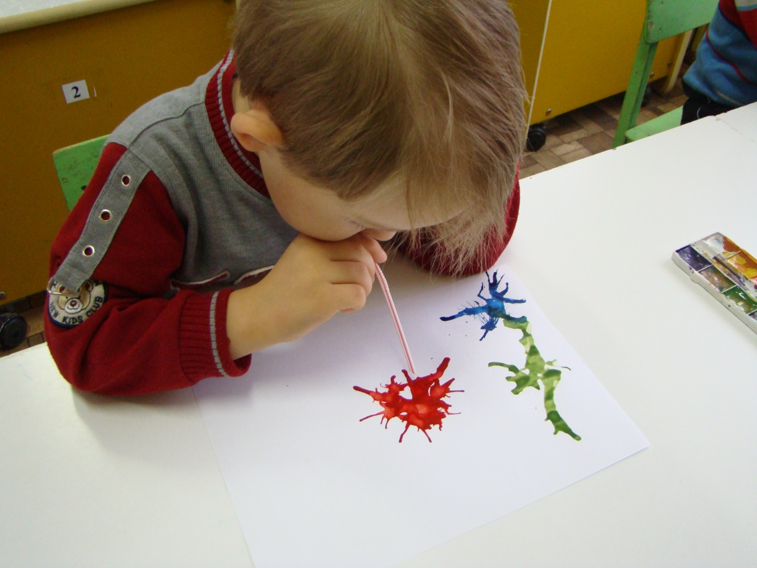
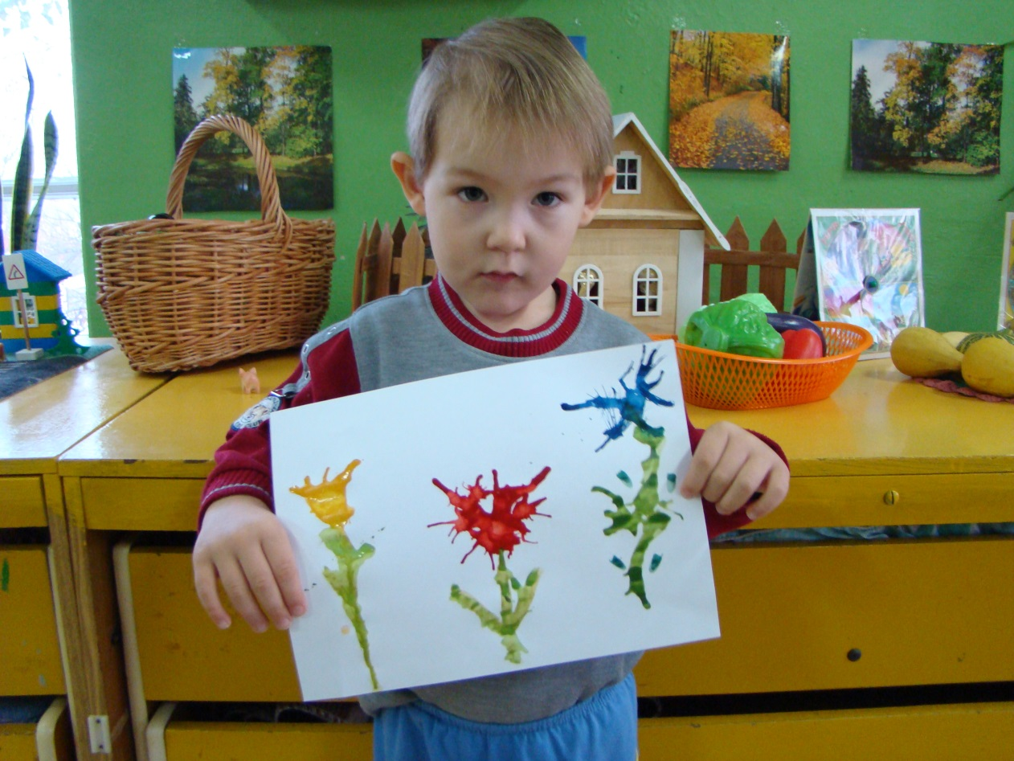

Slide 36
Ниткография Возраст: от пяти лет. Способ получения изображения: ребенок опускает нитку в краску, отжимает ее. Затем на листе бумаги выкладывает из нитки изображение, оставляя один ее конец свободным. После этого сверху накладывает другой лист, прижимает, придерживая рукой, и вытягивает нитку за кончик. Недостающие детали дорисовываются.

Slide 37
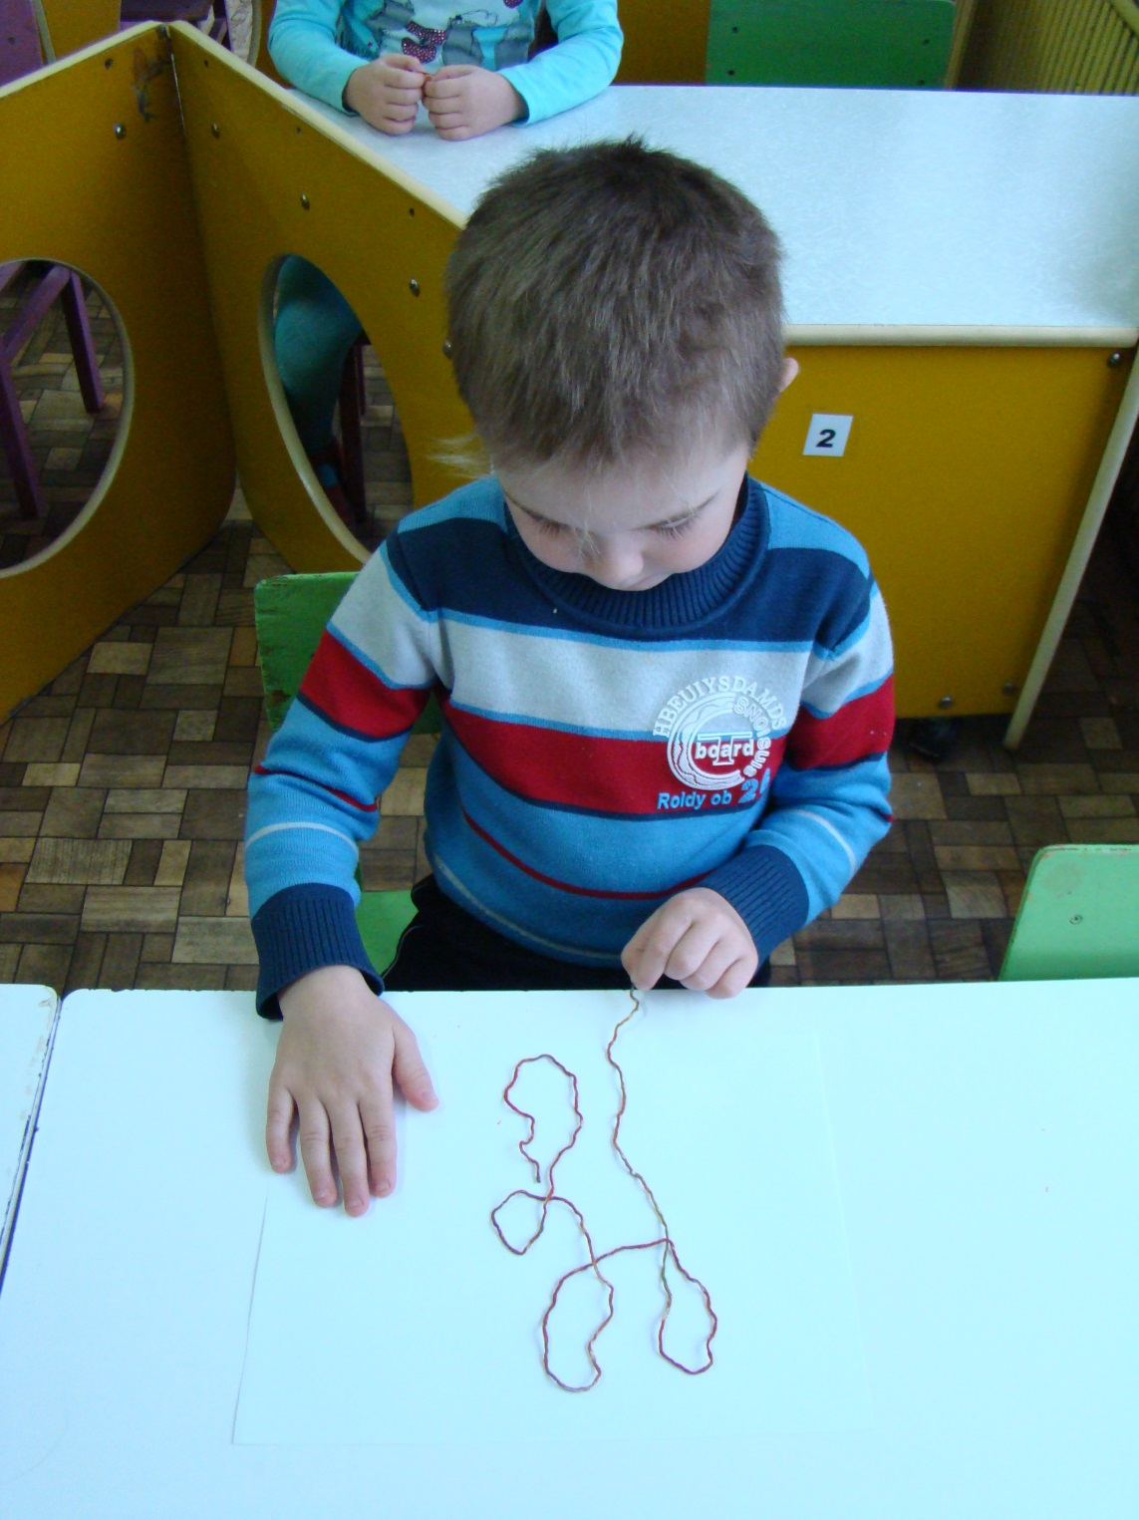
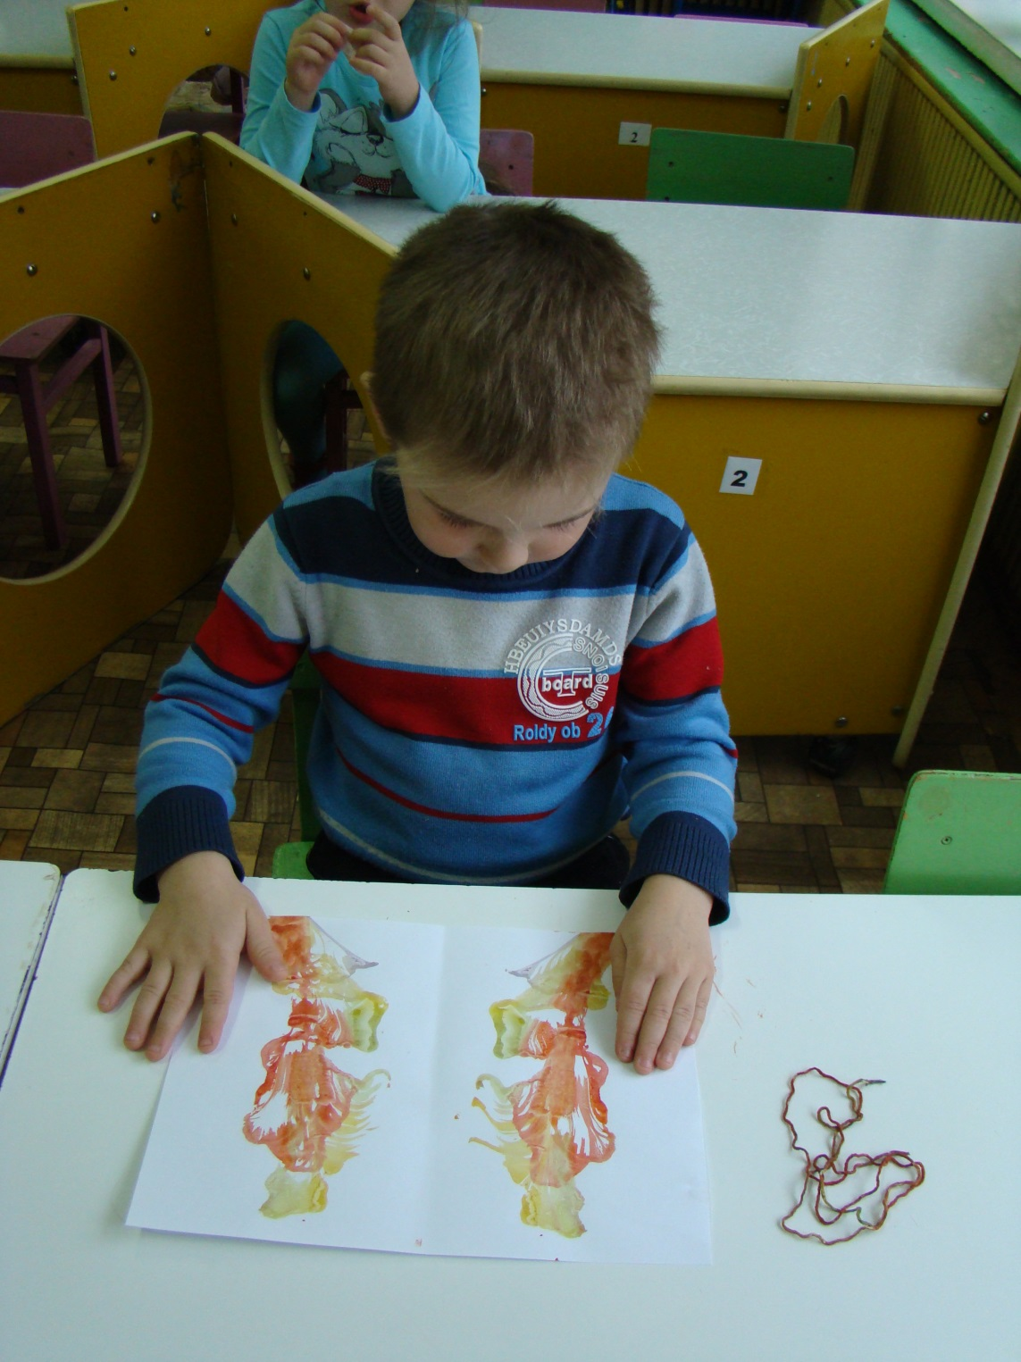

Slide 38
Набрызг Возраст: от пяти лет. Способ получения изображения: ребенок набирает краску на кисть и ударяет кистью о картон, который держит над бумагой. Краска разбрызгивается на бумагу.

Slide 39
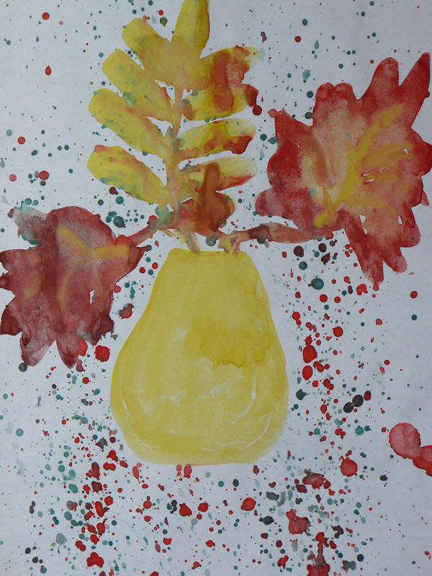
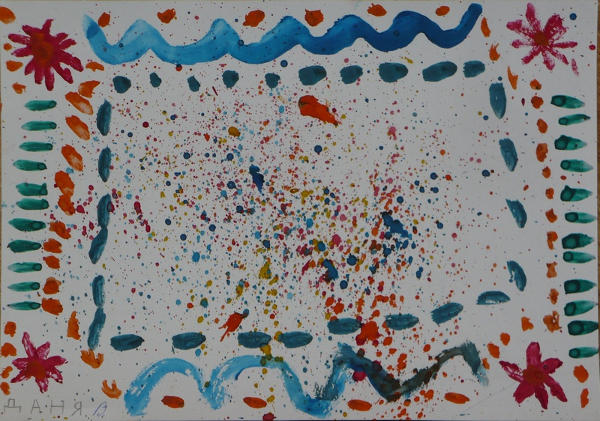

Slide 40
Рисование расчёской, зубной щеткой Возраст: с 4-х лет Способ получения изображения: Благодаря жестковатым, густым, ровно расположенным щетинкам она позволяет быстро и легко тонировать бумагу или наносить элементы рисунка с разной плотностью густоты краски. Щетку нельзя сильно мочить, то есть полусухую зубную щетку окунаем в гуашь, консистенции кашицы и можно приступать к работе.

Slide 41
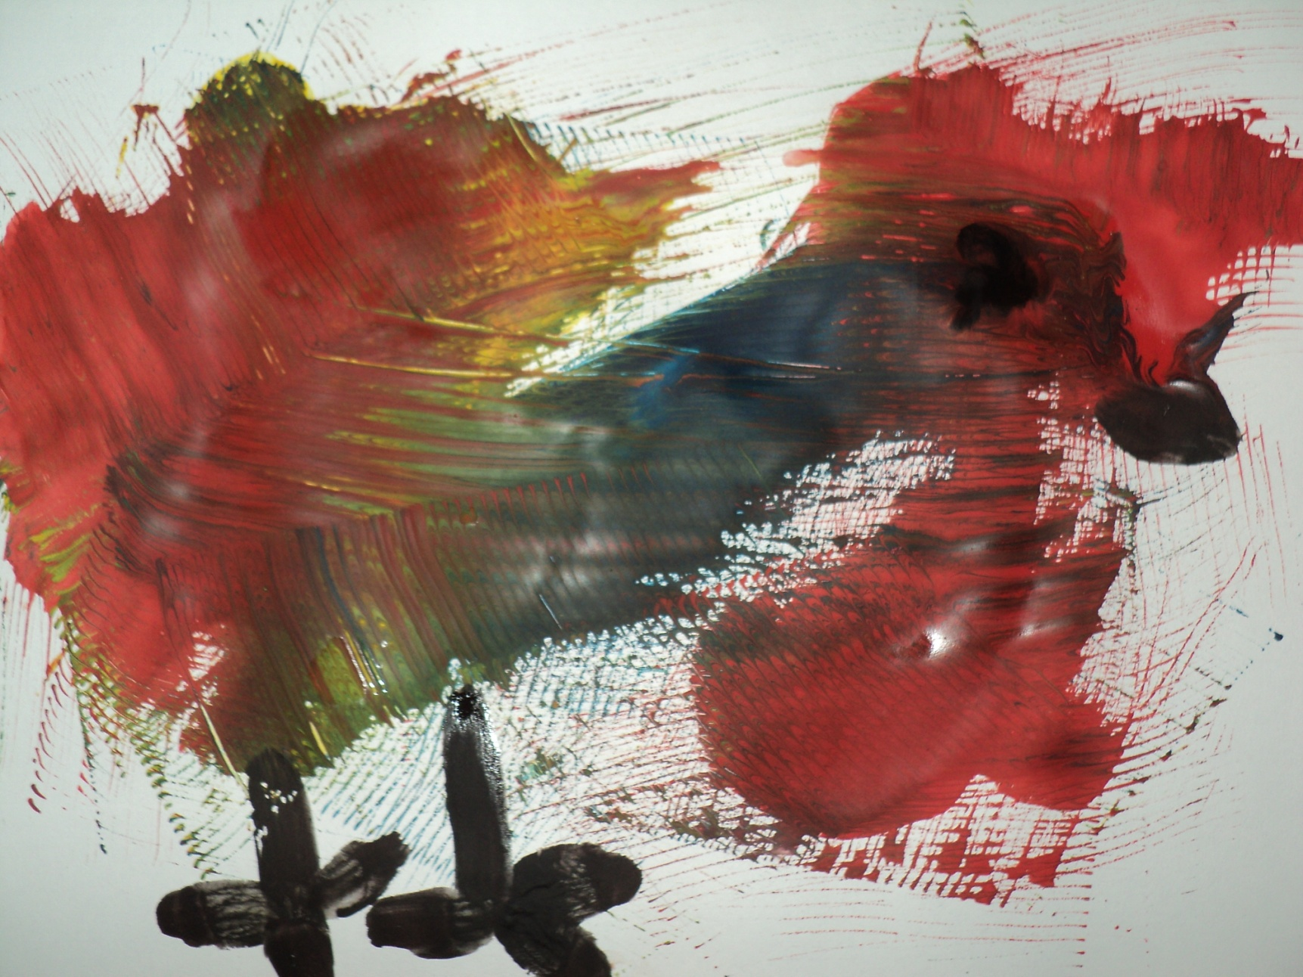

Slide 42
Цветной граттаж Возраст: от 6 лет Способ получения изображения: ребёнок натирает свечой лист так, чтобы он весь был покрыт слоем воска. Затем лист закрашиваются гуашью, смешанной с жидким мылом. После высыхания палочкой процарапывается рисунок. Далее возможно дорисовывание недостающих деталей гуашью.

Slide 43
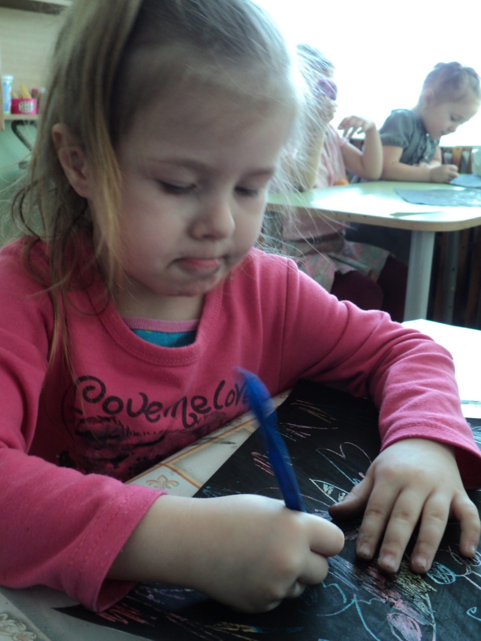
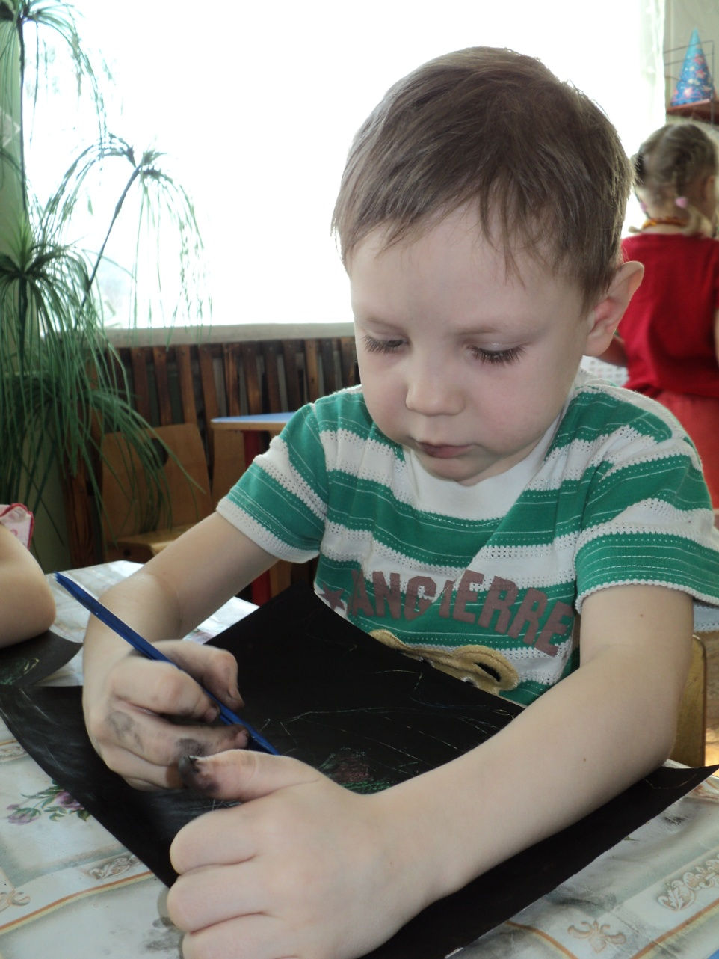

Slide 44
Рисование капустным листом Возраст: от пяти лет. Способ получения изображения: ребенок покрывает капустный лист красками разных цветов, затем прикладывает его к бумаге окрашенной стороной для получения отпечатка. Каждый раз берется новый лист. Недостающие детали дорисовываются кистью.

Slide 45
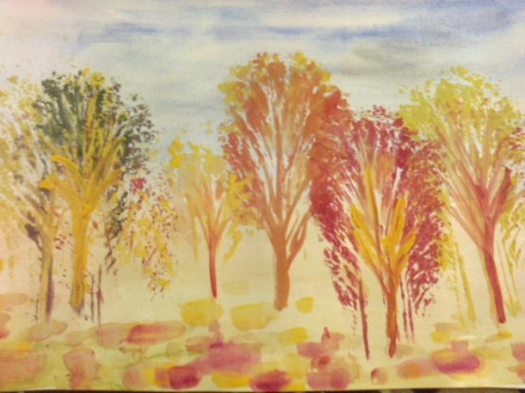
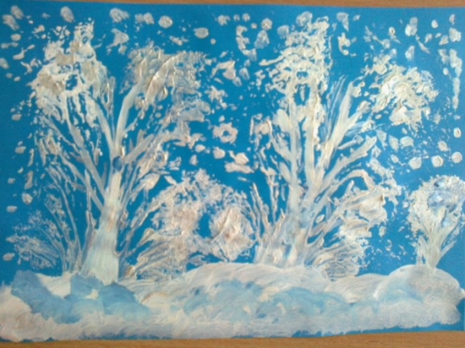

Slide 46
Фроттаж Возраст: от пяти лет. Способ получения изображения: ребенок покрывает трафарет или рельефную картинку чистым листом бумаги, и заштриховывает бумагу в этом месте карандашом. Недостающие детали дорисовываются.

Slide 47
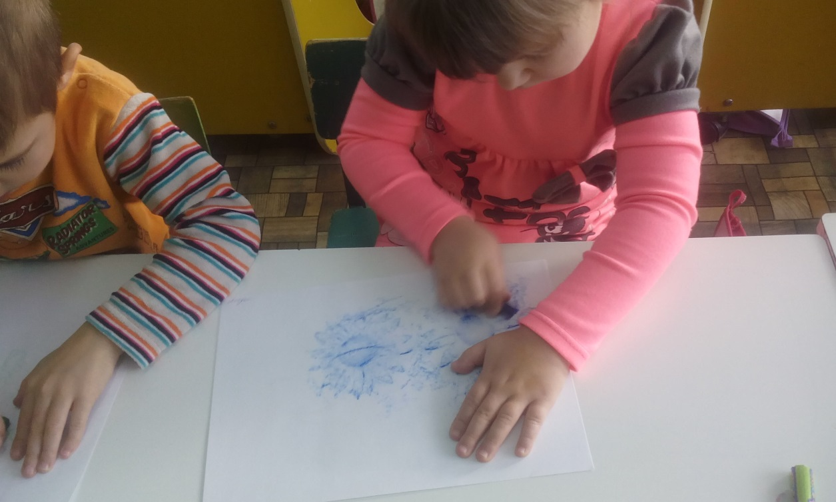
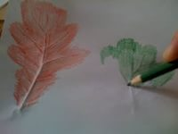
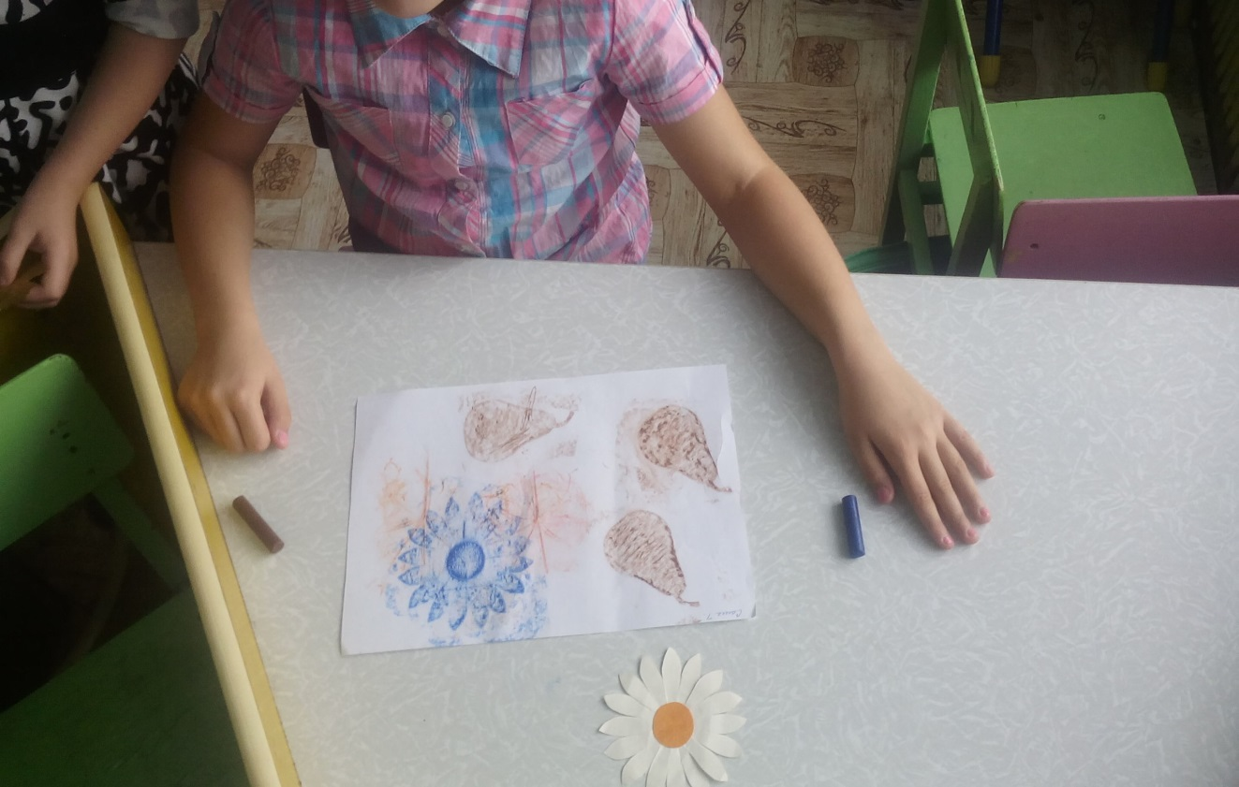

Slide 48
Пластилинография
Возраст: от 6 лет Способ получения изображения: ребёнок «раскрашивает» черно-белое изображение, используя пластилин нужных цветов. В результате картинка получается очень оригинальная и рельефная.

Slide 49
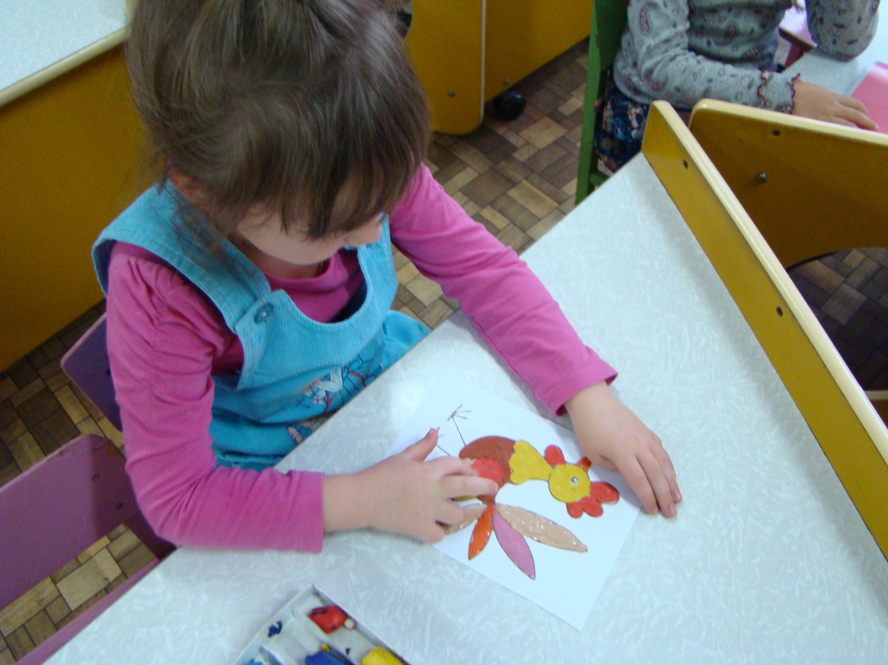

Slide 50
Рекомендации педагогам
используйте разные формы художественной деятельности: коллективное творчество, самостоятельную и игровую деятельность детей по освоению нетрадиционных техник изображения;
в планировании занятий по изобразительной деятельности соблюдайте систему и преемственность использования нетрадиционных изобразительных техник, учитывая возрастные и индивидуальные способности детей;
повышайте свой профессиональный уровень и мастерство через ознакомление, и овладение новыми нетрадиционными способами и приемами изображения.

